Slide 1
Analisis Situasi Kerja Tim Menggunakan Stacey Framework Modified (Studi Kasus: Imajinasi Penulis)
M. Machrush Aliy Sirojjam Mushlich
NP 149178743100-266

Slide 2
PENDAHULUAN

Slide 3
TENTANG KEMAMPUAN TIM
Tim yang baru terbentuk untuk mengerjakan sebuah proyek pembuatan Website; Anggota dari Tim yang baru terbentuk merupakan individu yang diambil dari berbagai Tim di Perusahaan XYZ yang sudah pernah menangani sebuah proyek yang serupa, tetapi masing individu dalam Tim ini tidak saling mengetahui kemampuan individu lainnya.

Slide 4
TENTANG (PANDANGAN) PASAR
Pandangan/gambaran pasar yang akan dibuat dalam website masih kabur terkait apa saja yang ada; akan tetapi Website yang ingin dibuat mempunyai fokus utama yang jelas dan terperinci. Dengan begitu dari batas waktu (3 bulan) yang diberikan oleh peminta layanan, fokus utama website yang diminta harus selesai dalam dua bulan dan dapat digunakan ke publik.

Slide 5
TENTANG HUBUNGAN ORANG
Hubungan antar anggota Tim masih kabur, karena masing individu tidak saling kenal meski berada dalam satu perusahaan. Sedang hubungan Tim dengan peminta layanan ada hubungan yang baik, karena salah satu anggota Tim pernah menangani proyek yang diajukan oleh peminta layanan.

Slide 6
HASIL ANALISIS

Slide 7
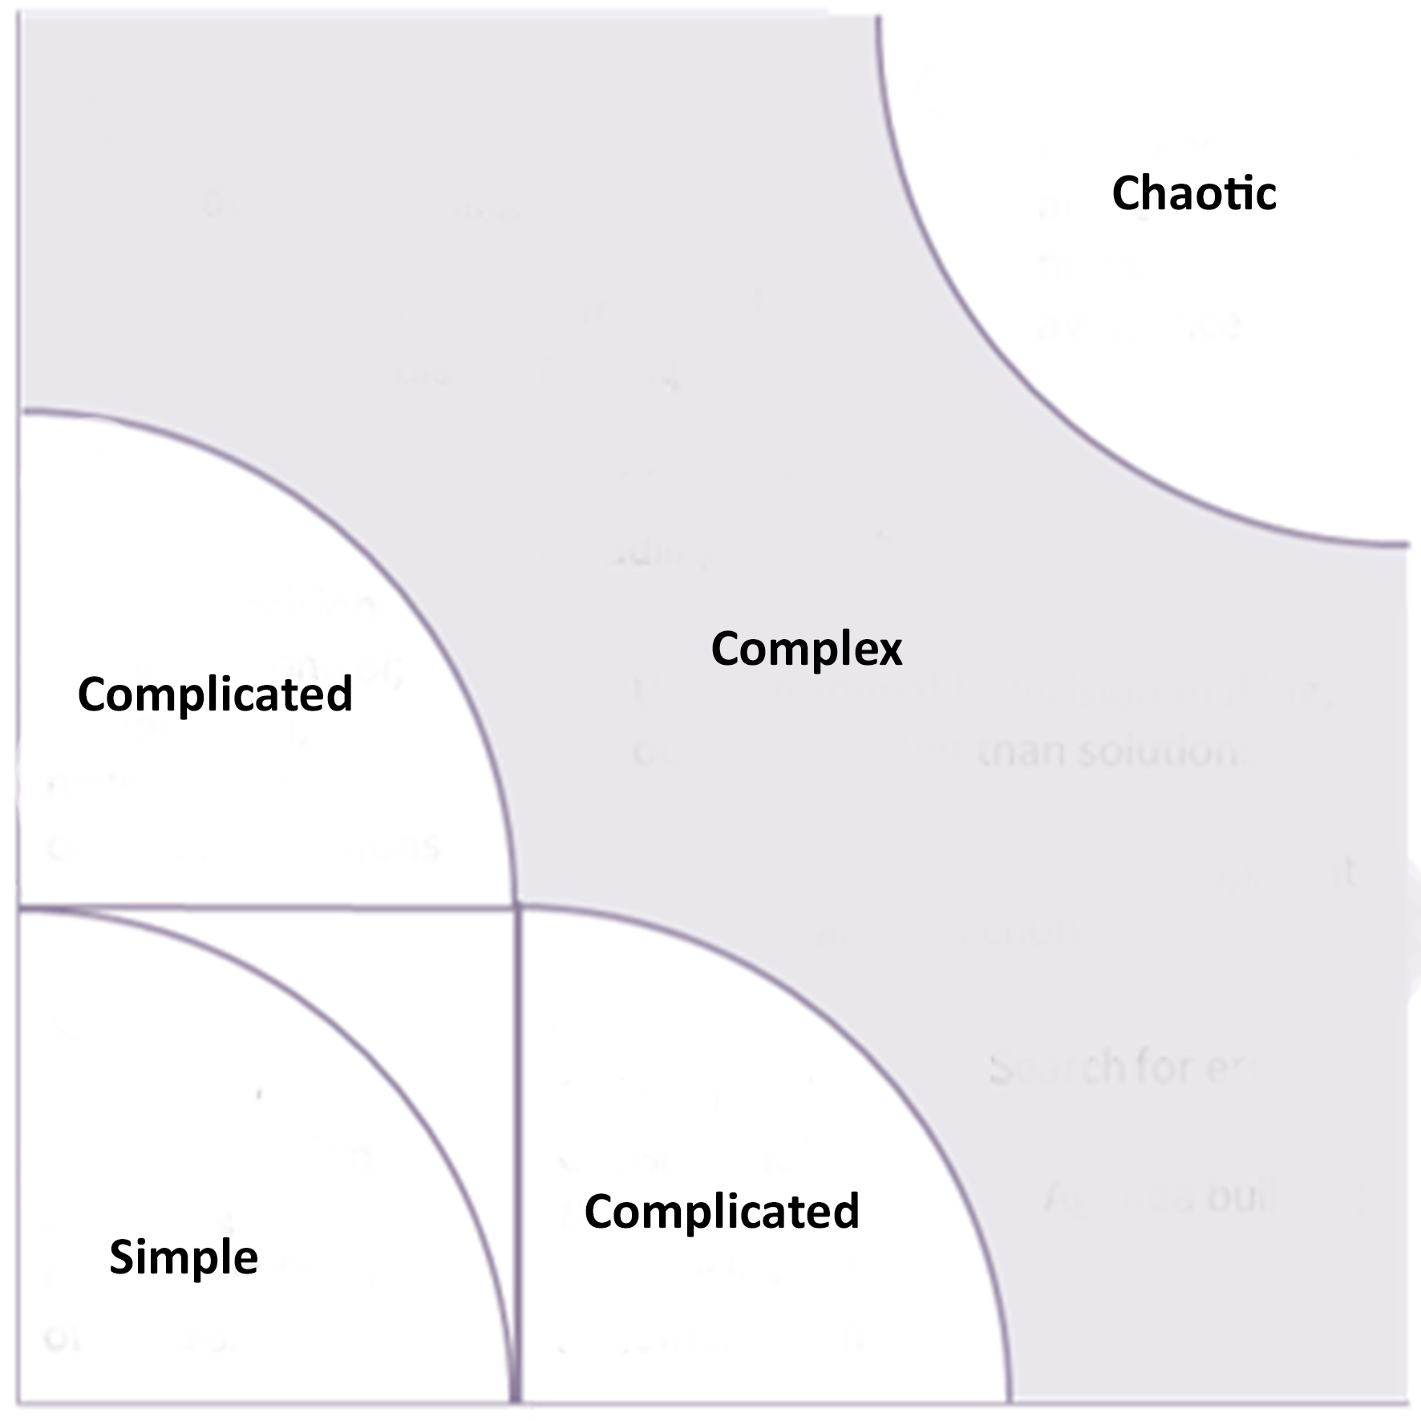
PENILAIAN GAP
Analisis situasi ini menggunakan Stacey Framework Modified yang terdiri atas empat [4] domain, dengan grafik seperti gambar di samping

Slide 8
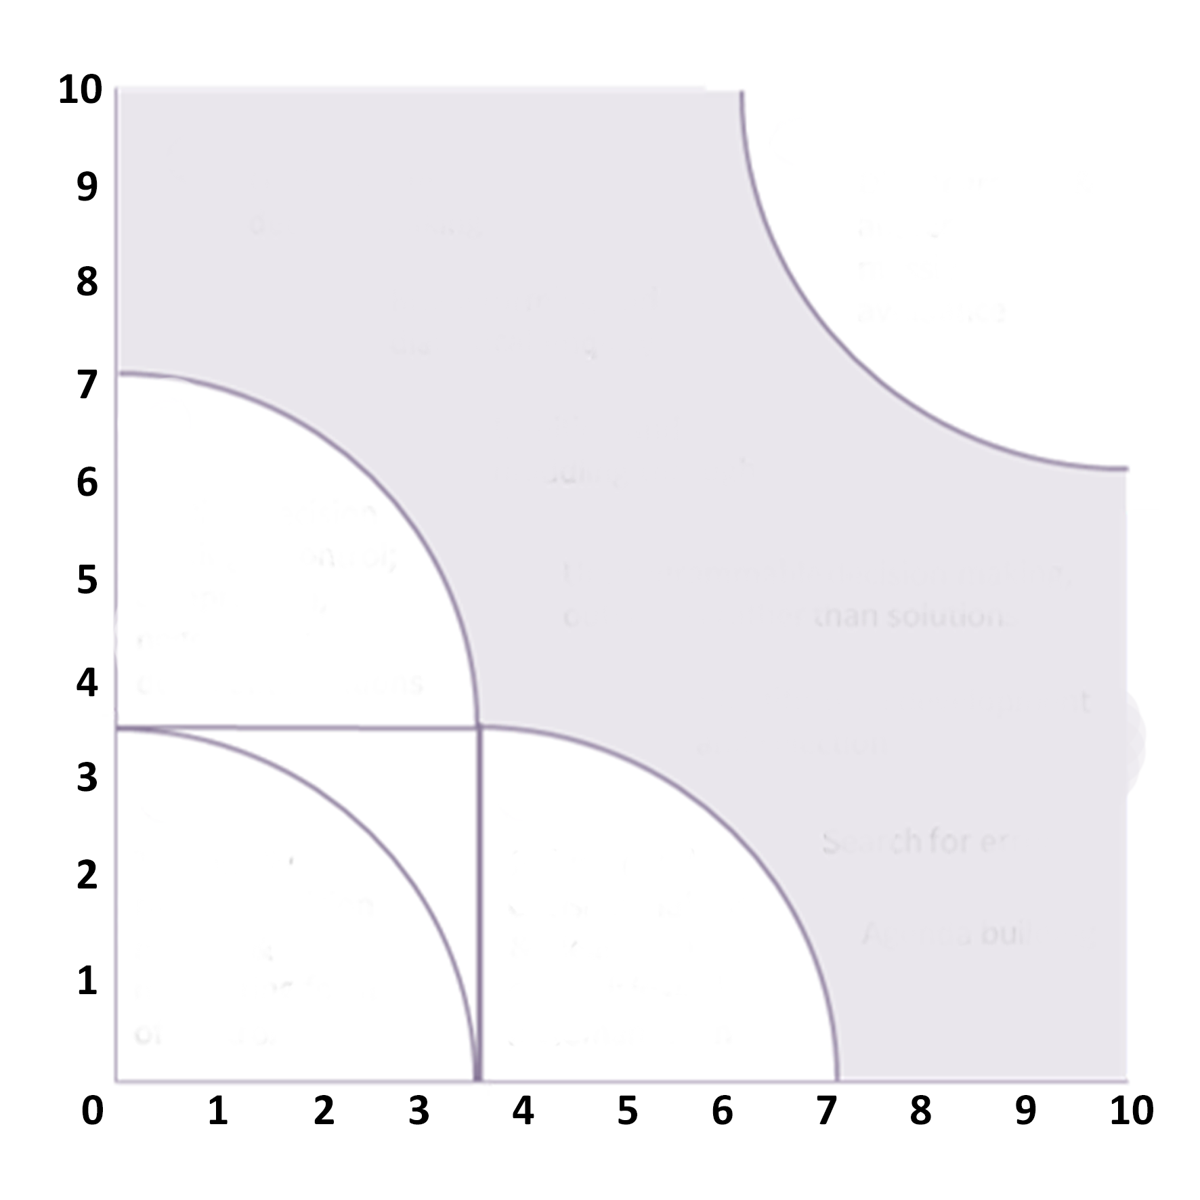
PENILAIAN GAP
Penilaian gap menggunakan Skala 0-10 untuk lebih memudahkan dalam penilaian, sehingga grafik menjadi seperti berikut:

Slide 9
PENILAIAN KEMAMPUAN TIM (X)
Gap penilaian Kemampuan Tim mendapat angka “3”, hal yang mendasari itu karena semuanya pernah menangani proyek yang serupa.

Slide 10
PENILAIAN (PANDANGAN) PASAR (Y)
Gap penilaian terkait pandangan terhadap pasar mendapat angka “4”, hal yang mendasari itu karena kejelasan dari fokus utama pembuatan website itu seperti apa, sedang hal lain dapat dipikirkan selagi proses pembuatan dilakukan.

Slide 11
PENILAIAN HUBUNGAN ORANG (Y)
Gap penilaian terkait hubungan antar anggota tim dan juga hubungan antar tim dengan peminta layanan mendapat angka “4”, hal yang mendasari itu karena kejelasan dari fokus utama pembuatan website itu seperti apa, sedang hal lain dapat dipikirkan selagi proses pembuatan dilakukan.

Slide 12
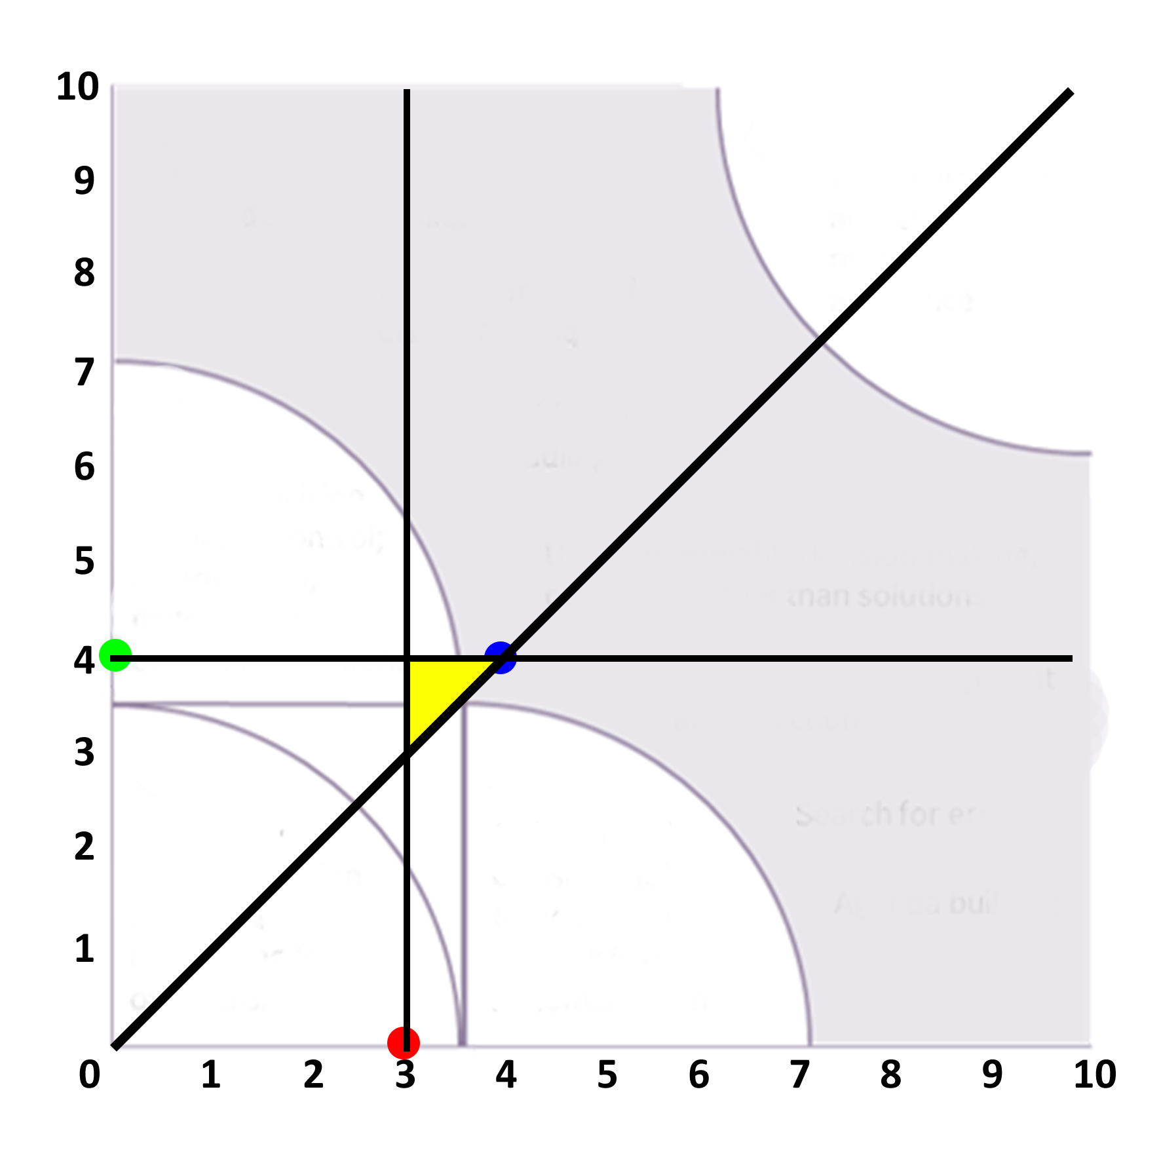
GRAFIK AKHIR
Dari grafik di samping, diketahui bahwa hasil penilian gap berada pada area persimpangan antara domain Simple, Complicated, dan Complex.

Slide 13
HASIL ANALISIS X & Y
Analisis hubungan antara Kemampuan Tim dengan Pandangan Pasar tidak terlalu berpengaruh signifikan, karena titik koordinat berada pada domain Complicated. Artinya, untuk dapat memaksimalkan kemampuan setiap anggota dengan proyek yang akan dikerjakan, diperlukan ada keterbukan terkait kemampuan masing individu, sehingga memudahkan dalam pembagian tugas serta peng-cover-an tugas, apabila salah satu anggota berhalangan.

Slide 14
HASIL ANALISIS X & Z
Analisis hubungan antara Kemampuan Tim dengan Hubungan Orang yang masih membutuhkan banyak pembicaraan antara kedua belah pihak, karena titik koordinat berada domain Complex. Artinya, masih perlu pertimbangan banyak, sehingga kedua belah pihak dapat menemui kesepakatan baik secara teknis maupun nonteknis terkait proyek yang akan dikerjakan.

Slide 15
HASIL ANALISIS Y & Z
Analisis hubungan antara Pandangan Pasar dengan Hubungan Orang yang juga membutuhkan penyelesaian serta titik temu masalah yang jelas, karena titik koordinat berada pada domain Complex. Artinya, ketidakjelasan antara keinginan yang diminta serta kurangnya komunikasi dapat menyebabkan proyek berjalan lamban, tetapi tidak sampai menyebabkan kegagalan proyek.

Slide 16
SIMPULAN

Slide 17
SIMPULAN
Dari hasil analisis yang telah dilakukan, maka dapat disimpulkan bahwa masalah situasi kerja yang akan terjadi bisa dikatakan akan menghadapi kesulitan, tetapi masih dapat diselesaikan, meski risiko terbesar yang dihadapi adalah sedikit keterlambatan penyelesaian proyek.

